Slide 1


Slide 2


Slide 3

A Bíblia conta a história de dois irmãos que viviam entre tapas e beijos! Como em quase todas as famílias, ora estavam bem, ora estavam brigando e quase sempre estavam disputando.

Slide 4

Tudo começou muito cedo, no nascimento deles. Eles eram gêmeos. Mas apesar de gêmeos eram muito diferentes.

Slide 5
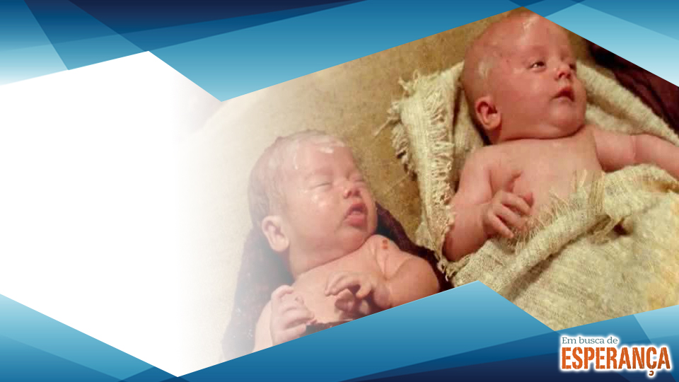
Sobre quem estamos falando? Exatamente:
Protagonista e coadjuvante!
Jacó & Esaú!
Gênesis 25:21-34

Slide 6
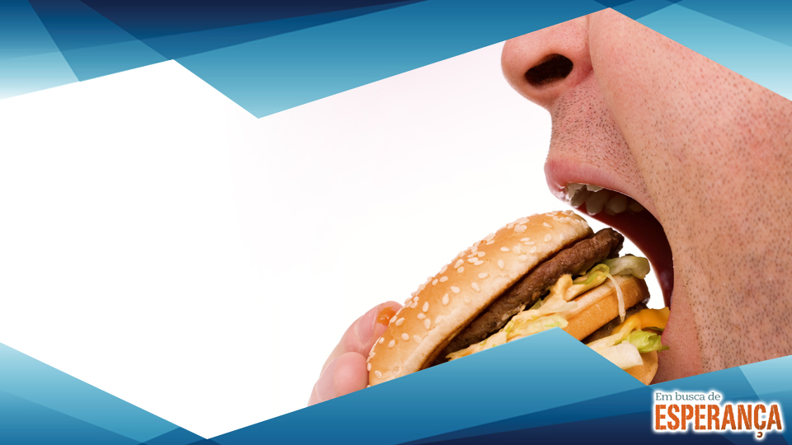
Esaú trocou os benefícios duradouros de seu direito de primogenitura pelo prazer imediato de um fast food.

Slide 7
Esta escolha fez com que ele deixasse de ser o protagonista para se tornar um mero coadjuvante.

Slide 8

DECISÕES INCONSEQUENTES
TÊM CONSEQUÊNCIAS

Slide 9

Já parou para pensar que às vezes você pode tomar decisões com base no que você quer agora, ao invés de pensar no que você precisa ao longo do caminho?

Slide 10

Quando vemos algo que queremos, nosso primeiro impulso é fazer de tudo para conseguir.

Slide 11
No começo, quando alcançamos o que queríamos, nos sentimos intensamente satisfeitos e às vezes até mesmo poderosos. Mas o prazer imediato muitas vezes perde de vista o futuro.

Slide 12

MIOJO ESPIRITUAL

Slide 13

Vivemos em uma época onde tudo precisa ser rápido, o resultado tem que ser imediato, a solução instantânea, afinal de contas, tempo é dinheiro. O grande problema é que a pressa nem sempre permite as melhores decisões. Em algumas decisões o preço é cobrado à vista, em outras a prazo.

Slide 14

E assim também é com a vida espiritual. Faça escolhas que sejam boas a curto e longo prazo. Nem sempre o sabor será o mais agradável ou o preparo o mais simples. Mas com certeza o resultado será o melhor!

Slide 15
CUIDADO
com soluções rápidas e baratas que se encontram por aí, que não alimentam de verdade!

Slide 16

BENEFÍCIOS A
PRAZO
CURTO E LONGO

Slide 17
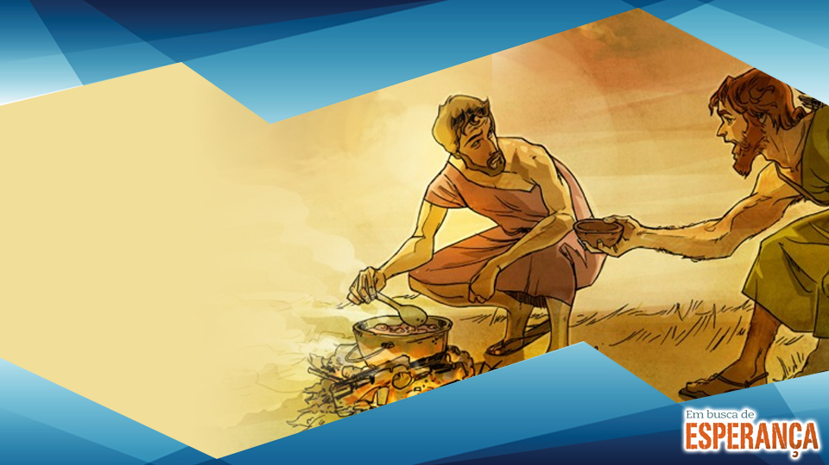
Esaú desprezou sua primogenitura porque não tinha paciência para esperar os benefícios que a mesma lhe traria.

Slide 18

Hoje em dia, muitos de nós desprezam a salvação afirmando “não quero ser feliz no Céu quando Jesus voltar, quero ser feliz hoje! Quero ser feliz agora!”

Slide 19

Mas quais são os benefícios da salvação?
1
Recebemos perdão de nossos pecados.
2
Somos libertos da condenação eterna.

Slide 20
3
Passamos a ter paz com Deus.
4
Recebemos o amor de Deus.

Slide 21
5
Temos a certeza de sermos filhos de Deus.
6
Passamos a ter direito a uma herança valiosa.

Slide 22
7
Passamos a ter um novo futuro.
8
Recebemos um novo coração.

Slide 23
9
Recebemos o Espírito Santo.
10
Temos nossa esperança e forças renovadas.

Slide 24

Não sei se você se deu conta, mas a maioria desses benefícios pode ser usufruída imediatamente.

Slide 25

E aí, vai valorizar a sua herança ou vai trocá–la por um prato de Miojo?

Slide 26

HOJE você precisa definir perante o universo se vai ser um protagonista ou um mero figurante. Se irá valorizar sua herança ou desprezá-la em troca de coisas passageiras!

